Slide 3
Convention de labellisation - signée le 15 octobre 2019 lors de la Plénière
Notes:
MCM //
Le label Terre de Jeux 2024 permet à toutes les collectivités territoriales qui partagent la conviction que le sport change les vies de bénéficier de cette énergie unique.
Devenir Terre de Jeux 2024, c’est s’engager à contribuer à faire vivre à tous les émotions des Jeux, changer le quotidien des gens grâce au sport et permettre au plus grand nombre de vivre l’aventure olympique et paralympique dès maintenant.
Devenir Terre de Jeux 2024, c’est contribuer à faire des Jeux un projet national.

Slide 6
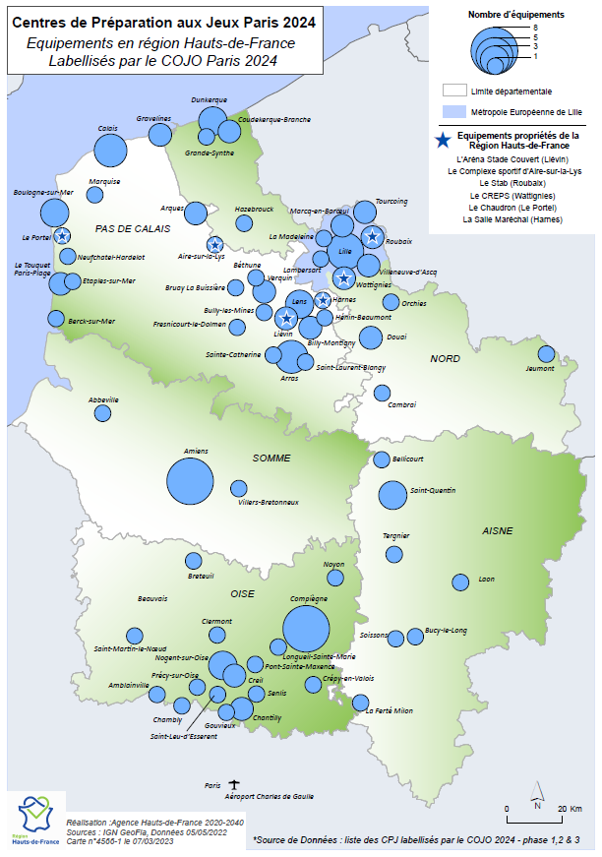
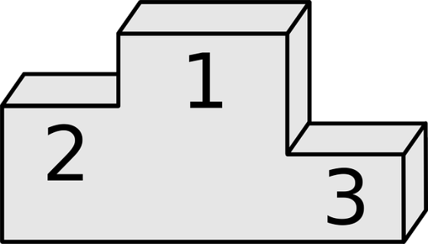
Des équipements sportifs structurants à l’échelle régionale
Hauts-de-France, La 2eme région avec 161 équipements
Aisne – 12 équipements
Nord – 49 équipements
Oise – 40 équipements
Pas-de-Calais – 47 équipements
Somme – 12 équipements
59-Nord
62 – Pas-de-Calais
60-Oise
Région Hauts-de-France | MC MULET
Notes:
161 équipements, c’est 17 % du patrimoine CPJ soit la 2e région après l’Ile de France.
938 équipements labellisés en France métropolitaine, et 11 équipements en territoires ultra-marin
Soit 949 équipements labellisés CPJ sur le territoire national (métropole & ultra-marin)

Slide 7
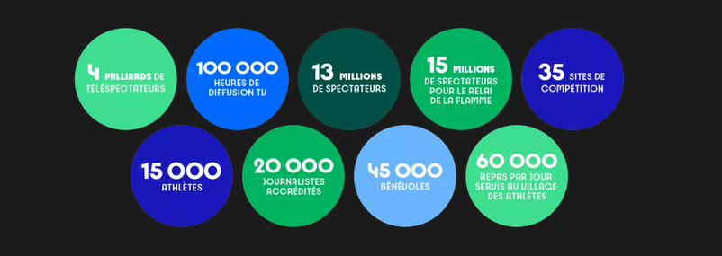
Notes:
Mise à jour le 02/12/21

